Slide 1

第八次

Slide 2
自读课文
1.读准生字的字音，认清字形。
2.把课文读通顺，遇到长句或难读的句子多读几遍。
3.想一想文章可以分为几个部分？

Slide 3


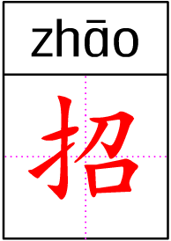
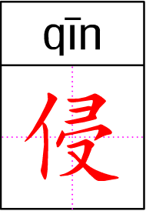
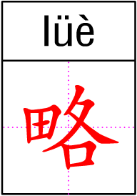
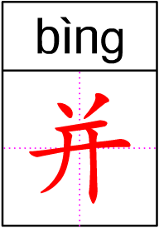
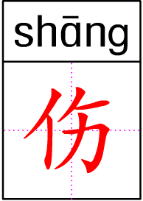
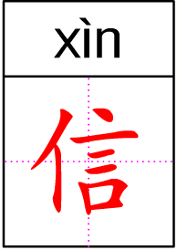
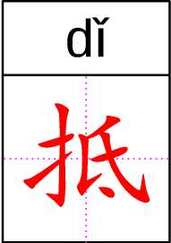
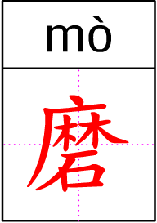
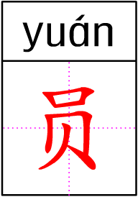
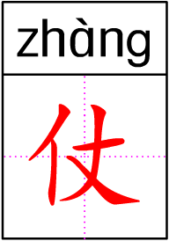

Slide 4
ōu zāo sī fáng
欧洲 遭到 布鲁斯 磨坊
唉声叹气 几乎 蜘 蛛 猛然
āi jī zhī zhū měng

Slide 5
第一部分：1~2 布鲁斯王子率领军队抵抗侵略军，七战七败，几乎失去信心。
第二部分：3~4 布鲁斯看到蜘蛛在风中结网，直到第八次才成功，收到鼓舞和启发。
第三部分： 5 布鲁斯王子重新招集军队，组织力量，终于在第八次战斗中打败侵略军，取得胜利。

Slide 6
是这样一个故事···········
古代苏格兰王子布鲁斯英勇抗击侵略军，但是屡战屡败，几乎丧失信心。后来看到蜘蛛结网，受到启发，振作精神，经过第八次战斗，终于取得了最后的胜利。

Slide 7
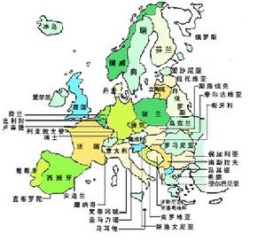
欧洲
世界五大洲：亚洲、欧洲、非洲、美洲、大洋州

Slide 8
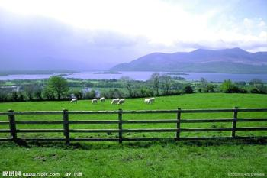
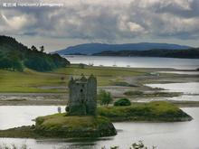
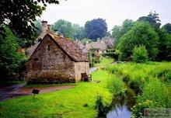
苏格兰：
英国的一部分，苏格兰的统治者称为“苏格兰大公”，儿子即为“王子”。

Slide 9
古时候，欧洲的苏格兰遭到了别国的侵略。王子布鲁斯带领军队，英勇地抗击外国侵略军。
抗击是什么意思？
从哪看出布鲁斯王子热爱自己的国家？

Slide 10
古时候，欧洲的苏格兰遭到了别国的侵略。
侵略：
侵犯别国领土、主权；
掠夺财富；
奴役别国的人民。

Slide 11
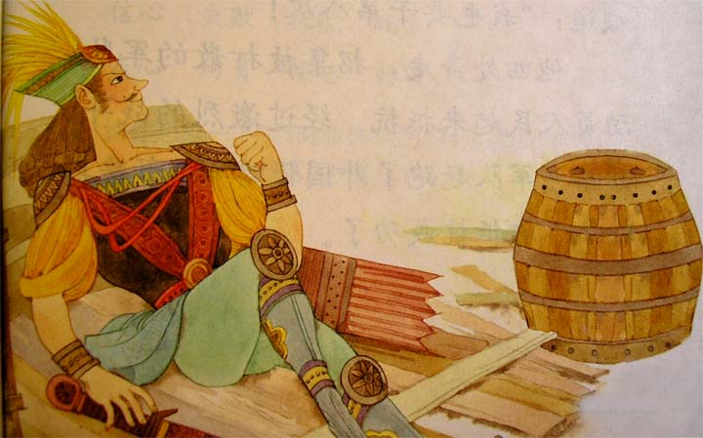
可是，一连打了七次仗，苏格兰军队都失败了，布鲁斯王子也受了伤。他躺在山上的一间磨坊里，不断地唉声叹气。对这场战争，他几乎失去了信心。

Slide 12
可是，一连打了七次仗，苏格兰军队都失败了，布鲁斯王子也受了伤。他躺在山上的一间磨坊里，不断地唉声叹气。对这场战争，他几乎失去了信心。

Slide 13
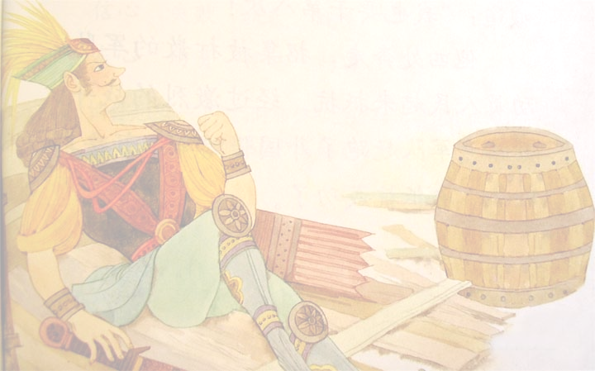
1.对这场战争，他几乎失去了信心。
2. 对这场战争，他失去了信心。

Slide 14
听老师读课文，思考：
1、布鲁斯王子在磨坊里看到什么？
2、布鲁斯王子看到后有什么表现？

Slide 15
布鲁斯躺在木板上望着屋顶，无意中看到一只蜘蛛正在结网。忽然，一阵大风吹来，丝断了，网破了。蜘蛛重新扯起细丝再次结网，又被风吹断了。就这样，结了断，断了结，一连接了七次，都没有结成。可蜘蛛并不灰心，照样从头干起，这一次它终于结成了一张网。

Slide 16
忽然，一阵大风吹来，丝断了，网破了。
就这样，结了断，断了结，一连接了七次，都没有结成。
可蜘蛛并不灰心，照样从头干起，这一次它终于结成了一张网。

Slide 17
布鲁斯感动极了。他猛地跳起来，喊道：“我也要干第八次！”

Slide 18
布鲁斯感动极了。
布鲁斯想到 （ ）， 感动极了。

Slide 19
他猛地跳起来，喊道：“我也要干第八次！”
他想到（ ），猛地跳起来。

Slide 20
布鲁斯感动极了。他猛地跳起来，喊道：“我也要干第八次！”

Slide 21
布鲁斯感动极了。他猛地跳起来，喊道：“我也要干第八次！”

Slide 22
他猛地跳起来，喊道：“我也要干第八次！”

Slide 23
他四处奔走，招集被打散的军队，动员人民起来抵抗。
他千方百计找到一起作战的将士，动情地说:“（ ）”。
他遇到了一起打仗的士兵，动员道： “（ ）。”

Slide 24
动动脑筋吧
1、说说布鲁斯王子终于成功的原因。
1、把这个故事讲给别人听听。
2、你有没有这样的经历，如果有说给同学听听，也可以写下来。
返回

Slide 25
赠 言
有志者，事竟成。 ——范 晔
不失去信心，只要坚持不懈，就一定能成功。——钱学森
一个最困苦、最卑贱、最为命运所屈辱的人，只要还抱有希望，便无所怨惧。—— 莎士比亚
顽强的毅力可以征服世界上任何一座高峰！—— 狄更斯
精诚所至，金石为开。 ——《后汉书·光武十王列传》

Slide 26
多音字组词。
jī( ) mò( ) chónɡ( )
几 磨 重
jǐ( ) mó ( ) zhònɡ( )
把下列句子改成把字句和被字句。
（1）布鲁斯赶跑了外国侵略军。
（2）风吹断了蜘蛛网。
（3）妈妈洗好了衣服。

